Slide 1
Governatore 2015-2016 Paolo Pasini
Emilia Romagna – Repubblica di San Marino
Giorgio Zoli
Presidente Sottocommissione Scambio Giovani
SEMINARIO ISTRUZIONE SQUADRA DISTRETTUALE Repubblica di San Marino, 22 Febbraio 2014
ASDI
Assemblea Distrettuale
9 Maggio 2015
Notes:
1
1

Slide 2
Rotary Youth Exchange Program
IL FUTURO E’ OGGI
ASDI – Assemblea Distrettuale
Bologna 9 Maggio 2015
Distretto 2072
Governatore 2015-2016 Paolo Pasini
Emilia Romagna – Repubblica di San Marino

Slide 3
SOTTOCOMMISSIONE RYE SCAMBIO GIOVANI
Giorgio Zoli (Presidente)
Maria Cristina Camilloni (Segretario)
Serena Casadio
Annalisa Bregoli
Alberto Alvisi

Slide 4
I primi scambi, avviati nel 1927 tra studenti europei, furono allargati all’America Latina nel 1939 e, dopo l’interruzione a causa della Seconda Guerra Mondiale, furono ripresi nel 1958 con il coinvolgimento degli Stati Uniti.
Dal 1972, gli scambi giovani sono diventati un programma ufficiale del Rotary International.

Slide 5
Il programma di Scambio Giovani, rivolto agli studenti delle scuole superiori (età compresa tra 15 e 19 anni, fino a 25 per i camp) permette ai giovani partecipanti di viaggiare in altre Nazioni, imparare a conoscere lingue e culture diverse e, al tempo stesso, essere Ambasciatori del pensiero Rotariano e della cultura del proprio Paese.

Slide 6
Ogni anno vi partecipano circa 10.000 studenti da oltre 80 Paesi. Per l’esattezza, nel 2010/11 gli studenti sono stati 8.581
Il 90% dei Distretti Rotariani partecipano al programma Scambio Giovani (Distretti Certificati).
Il programma è accessibile a tutti economicamente, perché a bassi costi.
Il programma è aperto a tutti: ai figli di Rotariani e non, ai Rotaractiani o Interactiani e non.

Slide 7
Tipologie di scambio
Breve e lungo termine (età 15/19 anni)
Camp (fino a 25 anni)
Breve termine e Camp : una durata variabile da diversi giorni a qualche settimana.
a- In famiglia, con reciprocità.
b- in camp.
Periodo dello scambio: vacanze estive.
Domanda da presentarsi entro il 15 febbraio di ogni anno

Slide 8
Lungo termine: corrisponde alla durata di un anno scolastico. Gli studenti alloggiano presso 3 famiglie ospitanti e frequentano una scuola locale.
Domanda da presentarsi entro il mese di dicembre per l’anno scolastico successivo. (possibilmente prima delle festività natalizie)

Slide 9
Requisiti degli studenti
Voti scolastici superiori alla media e spiccate capacità di leadership dimostrate nella comunità
Predisposizione mentale per vivere nuove esperienze e differenze culturali
Patrocinio e Sponsorizzazione di un Rotary club locale
Invio delle domande di partecipazione scritte e colloquio personale

Slide 10
Studenti e rispettivi genitori si fanno carico di:
Viaggio aereo di andata e ritorno
Documenti di viaggio
Abbigliamento ed accessori
Denaro per le spese varie Si raccomanda una carta di CREDITO RICARICABILE CON CIRCA 1000,00 euro
Fondo di emergenza e spese impreviste
Viaggi e gite complementari
Assicurazione (per long term)

Slide 11
Gli studenti in scambio acconsentono a:
Svolgere il ruolo di ambasciatore per il Rotary e per il proprio Paese di origine
Essere disposti a vivere nuove esperienze e differenze culturali
Attenersi a tutte le regole del programma del club e del Distretto Rotary ospite
Accettare la supervisione del Distretto, del club e della famiglia ospite
Porre domande alla famiglia ospite e agli ospiti rotariani, partecipare attivamente allo scambio

Slide 12
Che cos’è il «Multidistretto»
Si tratta di una struttura che riunisce più Distretti allo scopo di mettere a fattor comune le principali attività esterne dei Distretti stessi.
Un Multidistretto non ha autorità sulla gestione del programma all’interno del singolo Distretto poiché svolge un ruolo di coordinamento, ma costituisce la sua interfaccia verso l’esterno e formalmente prende gli accordi con i Distretti stranieri che partecipano agli scambi, organizzando i «match» tra studenti in ingresso ed uscita.
Il multidistretto ha stipulato una assicurazione internazionale a copertura di malattie e ricoveri ospedalieri per gli studenti outbound.

Slide 13
La gerarchia dello Scambio:
Il Rotary International e la sua organizzazione
Il Distretto ed i suoi Responsabili per il programma:
Il Governatore del Distretto
Il Delegato Distrettuale
Il segretario della sottocommissione
I Membri della Commissione
Il Club ed i suoi Soci, ed in particolare:
Il Presidente pro-tempore
Il Segretario di Club (e, se esiste, il responsabile RYE)
Il “Counselor”
Le Famiglie
Gli Studenti

Slide 14
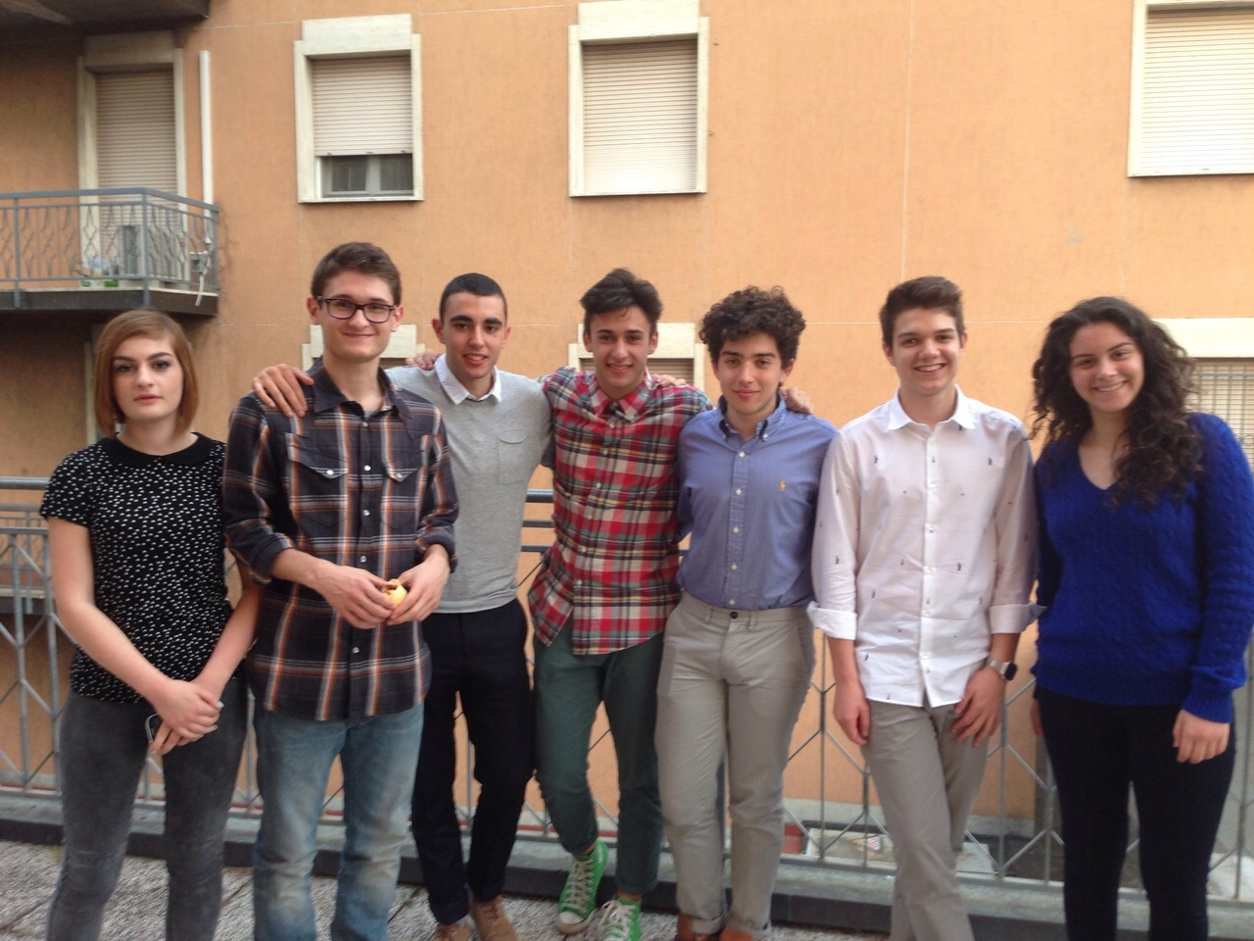

Slide 15
VI RINGRAZIO PER L’ATTENZIONE!

Slide 16
Gerarchia dei Responsabili del Programma di Scambio Giovani
Il “Counselor” rotariano ed eventualmente il “Tutore” non rotariano incaricati di seguire lo studente e la famiglia che lo ospita, presso il Rotary Club ospitante;
Il Responsabile RYE (o, in sua assenza, il Segretario) ed il Presidente del Club che supervisiona lo scambio (solo in caso di necessità, i componenti del Consiglio Direttivo del Club);
Il Delegato RYE distrettuale e, solo in caso di necessità ed a giudizio dello stesso, i componenti della commissione scambio giovani del distretto. Sarà compito del Delegato distrettuale valutare, assieme al Governatore il carica, in merito all’eventuale avvio di indagini conseguenti a denunce o sospetti di abusi o molestie nei confronti dei giovani in scambio, in accordo a quanto descritto nella sezione B del presente documento (linee di condotta in materia di protezione)
Il Governatore del Distretto e gli eventuali membri dello staff distrettuale che, congiuntamente al Governatore, potranno essere eventualmente chiamati a tenere le comunicazioni da e verso gli altri distretti del RI interessati (distretto sponsor del giovane in scambio);
I responsabili degli altri distretti interessati (distretti sponsor dei giovani interessati al problema) nonché le autorità di pubblica sicurezza (in base a quanto definito nella sezione B del presente documento, relativa alle disposizioni specificamente previste per la protezione degli studenti in scambio).

